Slide 1
بنام خدا نحوه برخورد با خانم باردار30 ساله مراجعه کننده جهت دریافت مراقبتهای حین بارداری از دیدگاه پزشکی خانواده
استاد راهنما: سرکار خانم دکتر عبادتی عضو هیات علمی پزشکی خانواده
ارایه دهنده: کورش فرزین دستیار تخصصی پزشکی خانواده
25 دی 1400

Slide 2
خانم 30 ساله دارای یک فرزند پسر 13 ساله جهت دریافت مراقبت های بارداری به علت اختلال در آزمایش تیرویید( TSH بالا) توسط ماما مرکز جامع سلامت امام محمد باقر (ع) به پزشک ارجاع شده است . وی تحت درمان با قرص لووتیروکسین 100 میکروگرم هرروز یک عدد بود ولی TSH بیشتر از 2/5 بود.

Slide 3
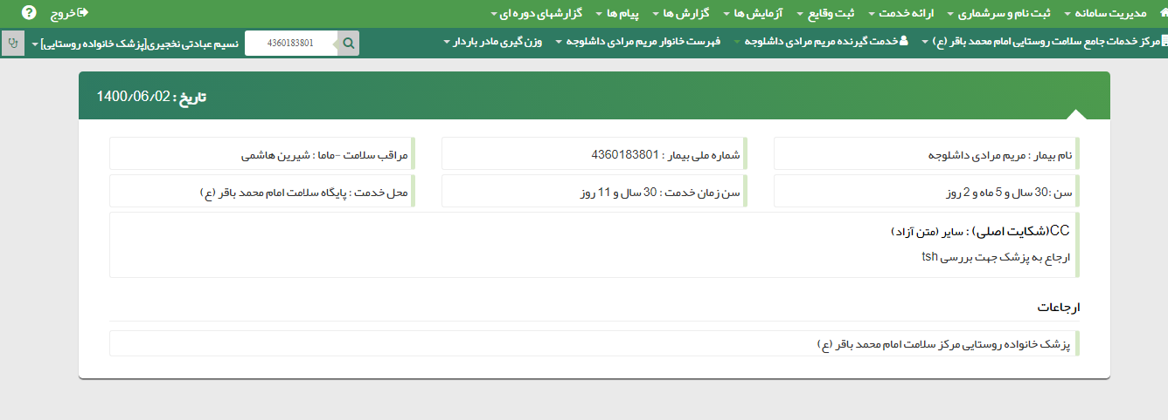

Slide 5
در هنگام مراجعه پرونده سلامت وی و بعد خانوار و وضعیت مراقبت اعضا خانواده بررسی شد و در خواست شد که اعضا خانواده نیز جهت دریافت مراقبت های لازم حتما در ویزیت های بعدی مراجعه نمایند. اتفاقا مادر باردار از ضعف و بی‌اشتهایی کودک خود شکایت کرد و اظهار نمود مدتی است
( تقریبا 9 ماه) که کودک وی دچار کاهش اشتها شده و چندین بار به پزشکان مختلف مراجعه کرده و داروی اشتهاآور دریافت کرده است ولی بهبودی قابل توجه نداشته و گاهی در فعالیتها و ورزش شدید هم دچار ضعف شده و زرد رنگ میشود.

Slide 7
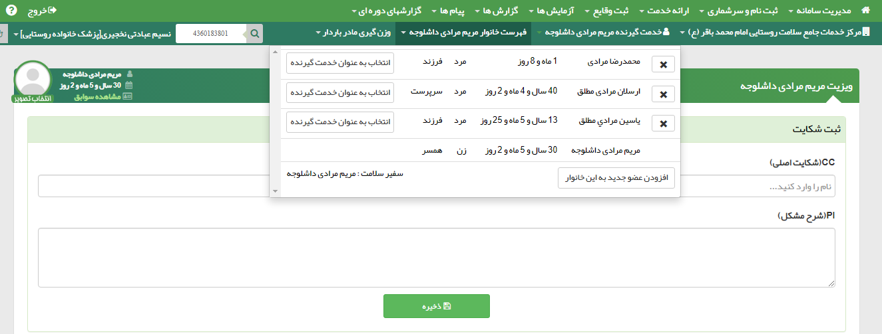

Slide 8
چند روز بعد پسر 13 ساله همراه با مادر خود جهت ویزیت مراجعه کرد. شکایت مادر وی مقداری بی اشتهایی از حدود 9 ماه پیش که البته خود بیمار خیلی با این موضوع موافق نبود کاهش وزن را در این مدت را ذکر نمیکرد. تهوع ، استفراغ، اسهال و دل درد نداشت . از حدود سه ماه پیش بتدریج دچار زردی در ناحیه چشم شده که مقدار آن کم و زیاد میشده گاهی در فعالیتها و ورزش شدید هم دچار ضعف شده و زرد رنگ میشود. در چند وقت اخیر دو سه بار دچار خونریزی از بینی شده که ناشی از خشکی هوا به علت سرما بوده و با چرب کردن بینی بهبود پیدا شده است.
در طول این مدت تب استفراغ خونی و ملنا و تغییر رنگ مدفوع را ذکر نمیکند.
PMH : حاصل زایمان طبیعی بدون سابقه بستری مراحل رشد نرمال و بلوغ نرمال
Drug H: سابقه مصرف دارو و داروی گیاهی منفی

Slide 9
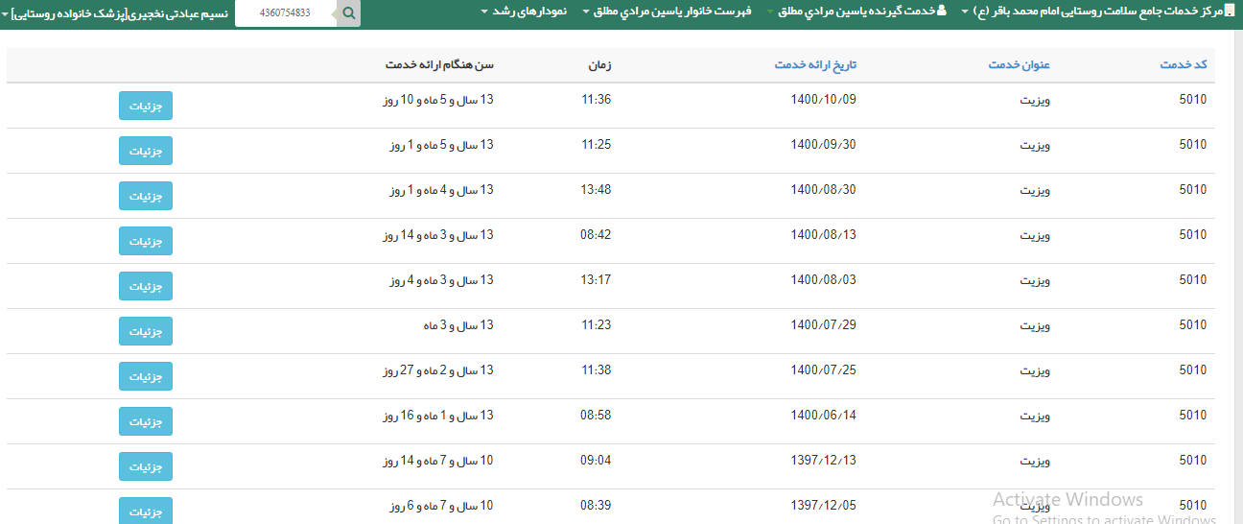

Slide 10
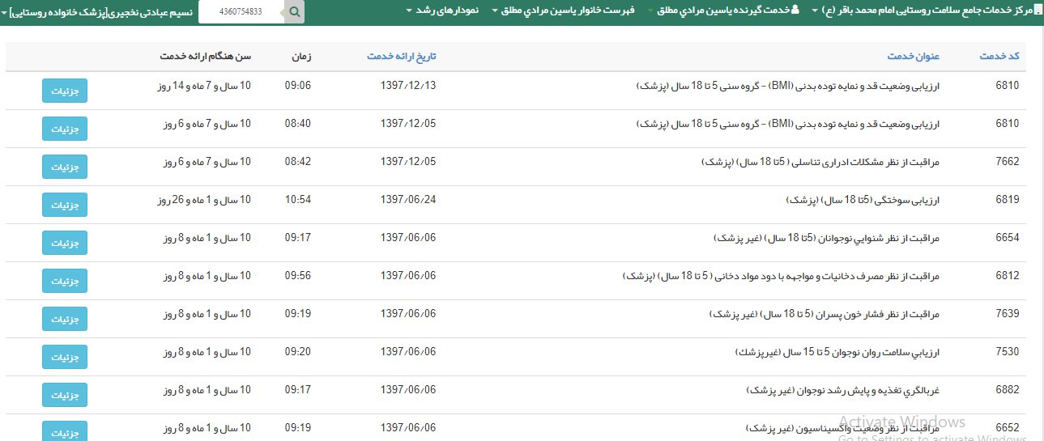

Slide 11
علایم حیاتی T=36/5 RR=18 BP=100/70 PR=87
در معاینه سرو گردن اسکلرا کمی ایکتریک بود. توده گردنی قابل لمس نبود. صورت این نوجوان آکنه داشت که مادرش اظهار داشت که به علت بلوغ وی است.
قلب و ریه نرمال است یافته غیر طبیعی نداشت .
در شکم ارگانومگالی تندرنس و توده ای قابل لمس نبود.
پوست مختصری ایکتریک به نظر می رسید و یافته دیگری نداشت.
اندامها : نرمال بدون دفورمیتی ادم و تندرنس
جهت بیمار آزمایشات اولیه در خواست شد

Slide 12
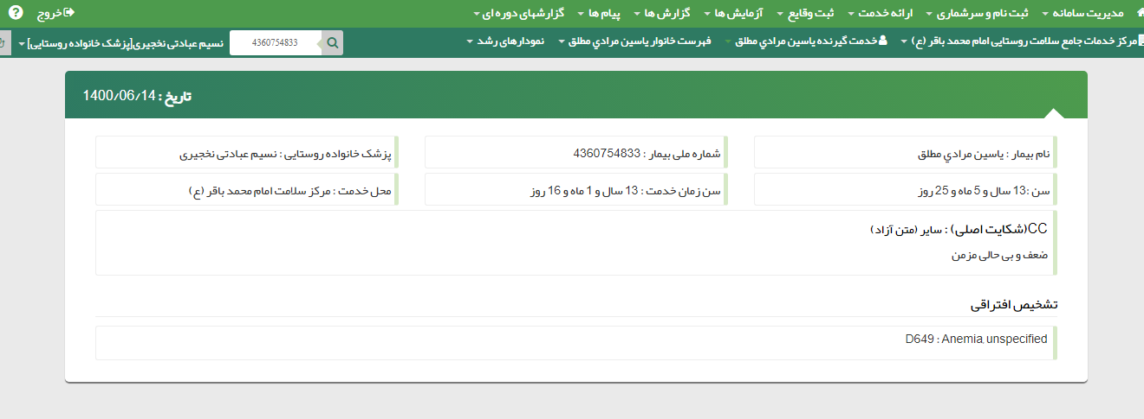

Slide 13
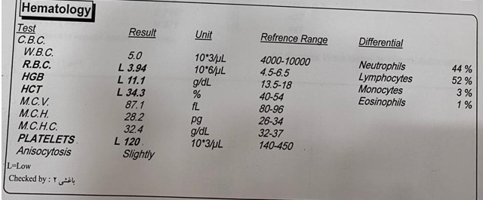

Slide 14
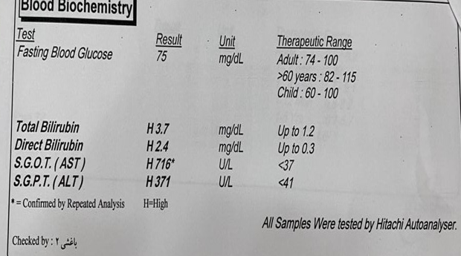

Slide 15
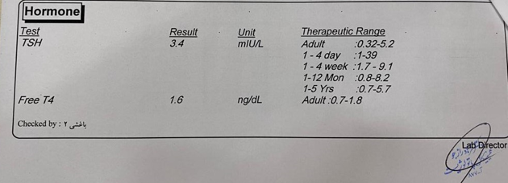

Slide 27
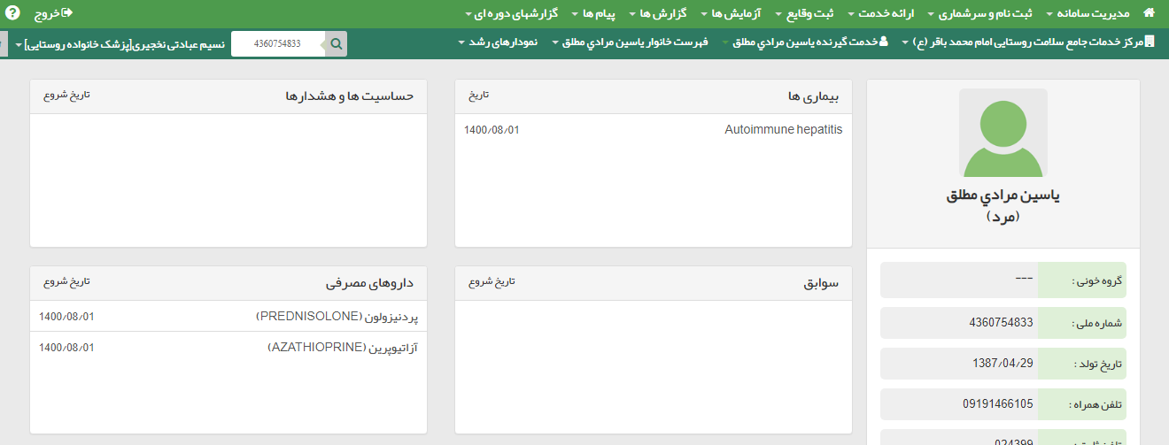

Slide 29
یک ماه پس از شروع درمان

Slide 34
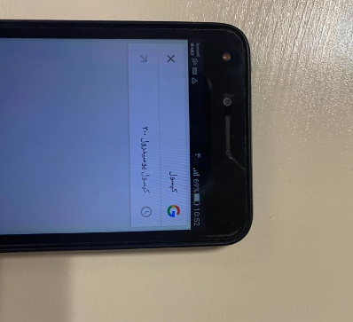
مادر کودک بارها جهت مشورت و دریافت اطلاعات در مورد بیماری کودک خود مراجعه کرده است.
در مورد مطالبی که در اینترنت در مورد این بیماری خوانده است و پروگنوز بیماری کودکش سوال پرسیده است.

Slide 37
Family physicians duty:
continuing
comprehensive medical care
health maintenance or care
preventive services
Primary health care
accessible
comprehensive
coordinated
continuing

Slide 38
In addition to diagnosis and treatment of acute and chronic illnesses, primary care includes
health promotion
disease prevention
health maintenance
counseling
patient education

Slide 39
primary care is the backbone of the health care system
1. First-contact care.
2. Continuity.
3. Comprehensive care,
4. Coordinative function
5. Continuing
6. Highly personalized type of care.

Slide 41
Patterns of clinical presentation
Autoimmune hepatitis has a variety of clinical phenotypes; therefore, it is included in the differential diagnosis for patients with abnormal liver biochemical tests, acute hepatitis, cirrhosis, or acute liver failure .
It may present as either an acute or chronic disease with a fluctuating pattern .However, the spectrum of presentation also includes asymptomatic patients. At its extreme, patients can present with considerable and sometimes debilitating symptoms (eg, anorexia, fatigue, weight loss). Furthermore, long periods of subclinical disease may occur before or after presentation.
Patients with autoimmune hepatitis may present at any age; however, the age of presentation is bimodal, with a peak in the second decade and another peak between the fifth and sixth decade.
Physical findings range from a normal physical examination to findings suggestive of cirrhosis or liver failure (eg, jaundice, ascites, splenomegaly).

Slide 42
Asymptomatic patients may be identified when they undergo screening examinations, such as those required for insurance, for employment, or prior to blood donation. In this setting, the finding of an elevated aminotransferase level may be the only sign of liver disease.
On occasion, the asymptomatic patient is discovered when abdominal surgery is performed for some other reason and the surgeon notes an abnormal, sometimes cirrhotic appearing liver.
At the far end of the spectrum are those patients who present with acute liver failure, jaundice, and coagulopathy, but such a presentation is generally uncommon.

Slide 43
Associated extrahepatic disorders
Patients with autoimmune hepatitis may present with a coexisting extrahepatic disorder, which may also be autoimmune-mediated. For example, associated common autoimmune disorders include autoimmune thyroiditis, rheumatoid arthritis, type 1 diabetes mellitus, ulcerative colitis, celiac disease, and systemic lupus erythematosus. While asthma and some skin disorders (eg, acne) have been reported in association, these are not regarded as autoimmune in nature and may reflect the bias of larger referral centers.
Celiac disease is a common extrahepatic condition.

Slide 44
CAUSES OF HYPERBILIRUBINEMIA
two major categories:
unconjugated (indirect) bilirubin
overproduction of bilirubin,
impaired bilirubin uptake by the liver
abnormalities of bilirubin conjugation
conjugated (direct) bilirubin
hepatocellular disease,
impaired canalicular excretion
biliary obstruction

Slide 45
Unconjugated hyperbilirubinemia
Hemolysis
Extravasation of blood into tissue
Dyserythropoiesis
Stress situations (eg, sepsis) leading to increased production of bilirubin
Impaired hepatic bilirubin uptake
Impaired bilirubin conjugation

Slide 46
Conjugated hyperbilirubinemia
Biliary obstruction (eg, gallstones, pancreatic or biliary malignancy, AIDS cholangiopathy, parasites)
Viral hepatitis
Alcoholic hepatitis
Nonalcoholic steatohepatitis
Primary biliary cholangitis
Drugs and toxins
Ischemic hepatopathy
Liver infiltration Inherited disorders (eg, Dubin-Johnson syndrome, Rotor syndrome, progressive familial intrahepatic cholestasis)
Total parenteral nutrition
Postoperative jaundice
Intrahepatic cholestasis of pregnancy
End-stage liver disease
Organ transplantation (eg, bone marrow, liver)

Slide 47
DIAGNOSTIC EVALUATION
careful history
physical examination
initial laboratory studies
Evaluation is usually not urgent
Medical emergency in a few situations:
massive hemolysis
ascending cholangitis
fulminant hepatic failure

Slide 48
Associated symptoms often help narrow the differential diagnosis
fever
chills
right upper quadrant pain
history of prior biliary surgery
anorexia
malaise
Myalgias
Right upper quadrant pain
Acholic stool
ascites, splenomegaly, spider angiomata, and gynecomastia
Hyperpigmentation
Kayser-Fleischer rings
acute cholangitis.
viral hepatitis.
extrahepatic biliary obstruction
cholestatic phase of viral hepatitis
common bile duct obstruction
cirrhosis
hemochromatosis
Wilson disease

Slide 49
Initial laboratory tests
total and unconjugated bilirubin
alkaline phosphatase
AST
ALT
prothrombin time
INR
Albumin

Slide 50
If the alkaline phosphatase and aminotransferases are normal, the
jaundice is likely not due to hepatic injury or biliary tract disease
An exception is uncontrolled Wilson’s Disease, in which serum alkaline phosphatase activity may be low or normal
isolated unconjugated hyperbilirubinemia are Gilbert and Crigler-Najjar syndromes
isolated conjugated hyperbilirubinemia are Rotor and Dubin Johnson syndromes.
A predominant elevation of serum aminotransferase activity suggests that jaundice is caused by intrinsic hepatocellular disease

Slide 51
Suspected hepatocellular injury
predominant elevation of serum aminotransferases
acute hepatitis
cirrhosis
acute liver failure
Testing should include:
Serologic tests for viral hepatitis
Measurement of antimitochondrial antibodies (for primary biliary cholangitis)
Measurement of antinuclear anti-smooth muscle and liver-kidney microsomal antibodies (for autoimmune hepatitis)
Serum levels of iron, transferrin, and ferritin (for hemochromatosis)
Thyroid function tests
Antibody screening for celiac disease
Serum levels of ceruloplasmin (for Wilson disease) Measurement of alpha-1 antitrypsin activity (for alpha-1 antitrypsin deficiency)
Testing for adrenal insufficiency

Slide 52
Our diagnostic criteria
A minimum of one elevated serum aminotransferase(AST or ALT at least two times the upper limit of normal
A minimum of one positive laboratory test,
Increased total IgG or gamma-globulin levels
serologic markers ( ANA, ASMA at a titer of at least 1:40,anti-LKM-1 antibodies, ALC AB-1, or anti-soluble liver/liver pancreas [antiSLA/LP] antibodies)
Exclusion of diseases that have a similar presentation, particularly viral hepatitis, drug-induced liver injury, and alcoholic liver disease.
the diagnosis can be confirmed by histology

Slide 53
Autoimmune hepatitis is a diagnosis of exclusion,and testing in a stepwise fashion
For adults with any serum aminotransferase elevation, we initially measure the following serum globulins and serologic markers:
Antinuclear antibody (ANA)
Anti-smooth muscle antibody (ASMA)
Anti-liver-kidney microsomal-1 antibodies (anti-LKM-1)
Anti-mitochondrial antibody (AMA)
IgG or gamma globulin level
If negative
Anti-liver cytosol antibody-1 (ALC-1)
Anti-soluble liver antigen/liver pancreas antibody (anti-SLA/LP)
Atypical perinuclear anti-neutrophil cytoplasmic antibodies (p-ANCA)

Slide 54
Disease classification
On the basis of the autoantibody profiles
Type 1 autoimmune hepatitis
ANA, ASMA, Anti-actin antibodies, AMA, AntiSLA/LP
Anti-single-stranded and anti-double-stranded DNA
Atypical perinuclear anti-neutrophil cytoplasmic antibodies
Type 2 autoimmune hepatitis
antibodies to LKM-1, ALC-1

Slide 55
Gamma globulins
In autoimmune hepatitisis an elevation in gamma globulins(IGg)
Autoantibodies
Antinuclear antibodies(ANA) are the most common, titers in the range of 1:80 to 1:100 or greater
Anti-smooth muscle antibodies(ASMA) are more specific than ANA
Anti-actin antibodies(AAA), more specific than ANA for type 1, (IgG anti-F-actin) , ASMA titers of 1:320
Anti-soluble liver antigen/liver pancreas antibodies (anti-SLA/LP), 10 to 30 percent of adult patients with type 1
Anti-neutrophil cytoplasmic antibodies (p-ANCA), in patients with type 1, Atypical p-ANCA is also found in patients with inflammatory bowel disease and primary sclerosing cholangitis

Slide 56
Anti-mitochondrial antibodies (AMA), can occur in type 1
Anti-DNA antibodies most commonly associated with systemic lupus (found in patients in type 1 and 2)
Anti-liver-kidney microsomal-1 antibodies (anti-LKM-1) are directed at the cytochrome P450 enzyme CYP2D6, in patients with type 2 disease
Anti-liver-kidney microsomal-3 antibodies (anti-LKM-3) against uridine diphosphate-glucuronosyl transferases found rarely in patients with type 2 .
Anti-liver cytosol antibody-1 (ALC-1) , a marker of type 2, measurement is not generally available in clinical laboratories

Slide 57
Imaging
no characteristic imaging features.

Slide 59
Primordial Prevention
Primary Prevention
Secondary Prevention
Tertiary Prevention
Quaternary Prevention

Slide 60
1- اقدام در جهت بالا بردن سطح بهداشت جهت جلوگیری از ابتلا به بیماریهای ویرال اعم از انواع هپاتیت وغیره 2- افزایش آگاهی جمعیت عمومی در خصوص عدم استفاده از داروهای هپاتوتوکسیک بدون تجویز پزشک، الکل و حتی داروهای گیاهی 3- اقدام در خصوص ترویج سبک زندگی سلام تغذیه مناسب، ورزش و پرهیز از چاقی و اضافه وزن 4- آموزش در خصوص تشکیل پرونده الکترونیک سلامت جهت تمامی آحاد جمعیت کشور و ارزش و اهمیت انجام مراقبتهای لازم در هر گروه سنی
Primordial Prevention

Slide 61
1-ارزیابی خانوارهای پر خطر و انجام مداخلات لازم در خصوص کاهش ریسک فاکتورها 2- انجام واکسیناسیون کشوری در خصوص هپاتیت و سایر بیمارهای ویرال 3- توصیه به قطع سیگار، مصرف الکل، کاهش وزن و انجام فعالیت بدنی مطلوب در جمعیت تحت پوشش حسب مورد در هر ویزیت با هر علت
Primary Prevention

Slide 62
1- انجام مراقبت ها و ویزیت های دوره ای و بیمار یابی بموقع با توجه به ماهیت بی علامت بودن بیماری 2- انجام اقدامات تشخیصی اولیه و بموقع جهت بیماریابی
Secondary Prevention

Slide 63
1-انجام اقدامات تشخیصی تکمیلی در اسرع وقت جهت رسیدن به تشخیص 2- شناسایی هر چه سریعتر علایم خطر و انجام ارجاع هر چه سریعتر در موارد مقتضی به سطح دو درمان 3- پیگیری فعال جهت ادامه و انجام اقدامات تشخیصی و درمانی با توجه به ماهیت بی علامتی بیماری 4 اموزش و دادن اگاهی در خصوص ماهیت بیماری سیر درمان و اهمیت پیگیری جهت جلوگیری از عواقب و پیشرفت بیماری 5- دادن اطلاعات لازم به بیمار در خصوص نوع درمان عوارض آن و نیاز به پیگیری در صورت ایجاد شدن عوارض دارویی 6- شناخت و ارزیابی بیماران دارای ریسک برای درمان مونوتراپی و استفاده از درمان ترکیبی در این بیماران جهت جلوگیری از عوارض 7- پیگیری فعال پزشک خانواده در خصوص تشخیص و درمان بیماری و ارتباط موثر با سطح دو درمان جهت حفظ کیفیت زندگی بیمار
Tertiary Prevention

Slide 64
1- جلوگیری از انجام اقدامات تشخیصی بی مورد جهت بیمار مانند اقدامات تصویر برداری بی مورد و یا بیوپسی 2- توجه به عوارض طولانی مدت مصرف کورتیکواسترویید و انجام اقدامات درمانی مکمل و پیشگیرانه 3- شناسایی به موقع عوارض مونوتراپی و در صورت نیاز تغییر رژیم درمانی به رژیم ترکیبی 4- در صورت هماهنگی با بیمار و شرایط بیماری تصمیم به قطع درمان و پیگیری بیمار در صورت عود بیماری
Quaternary Prevention

